Slide 1
MPI并行编程
李士刚
中科院计算所 计算机系统结构国家重点实验室
邮箱：lishigang@ict.ac.cn

Slide 2

提纲
一、背景
二、MPI编程基础
三、MPI在Infiniband上的实现
四、MPI共享内存优化
五、MPI+OpenCL/CUDA
Notes:
以下从研究背景及目标、研究现状、研究内容、工作基础、研究计划及预期成果五方面进行介绍。首先来看研究背景。

Slide 3
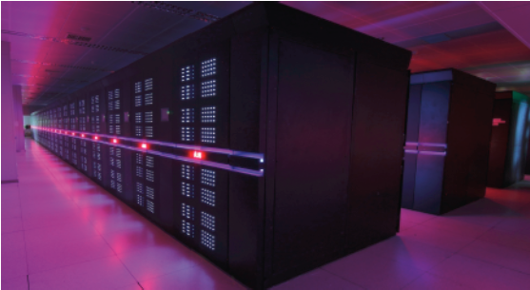
超级计算机主流架构
众多计算节点构成的集群系统
每个计算节点为多核共享内存（如Intel Xeon及AMD Opteron）
计算节点可以为异构架构，如CPU+GPU、CPU+MIC、Cell BE等
节点之间分布式内存，通过高性能网络互联连接，如Infiniband、Ethernet、Gemini以及一些自定义网络互连等
例如：天河2号，CPU+MIC异构集群；Titan（美国），CPU+GPU异构集群

Slide 4
并行编程模型
节点内部共享内存上：OpenMP、Pthreads、TBB等多线程模型，也可以使用MPI多进程模型
异构处理器上：OpenCL、CUDA、OpenACC
计算节点间：MPI消息传递模型、PGAS模型（如Berkeley UPC）等

Slide 5
MPI标准及实现
MPI标准发展
MPI 1.0、MPI 2.0、MPI 3.0
流行的MPI实现
  1. Argonne National Laboratory实现的MPICH3
    新标准的实现及少量优化
  2. Indiana University等研究机构及企业共同开发的Open MPI
    针对各种网络架构的通信优化、共享存储优化、处理器拓扑通信获取等
  3. Ohio State University实现的MVAPICH2
    基于MPICH实现，主要对Infiniband进行优化
  4. 一些硬件厂商自己的实现的MPI，如IBM、Intel、Cray等。
  目前，Infiniband在集群架构中应用广泛，MVAPICH2针对Infiniband做了大量优化。
Notes:
在众多MPI实现版本中，MPICH3，Open MPI及MVAPICH2是三种最为流行的实现。还有一些硬件厂商自己实现的MPI，如IBM、Intel、Cray等。其中MVAPICH2基于MPICH实现，针对Infiniband进行优化，在集群架构中通常表现出最优性能。
MPI在共享内存实现上仍具有局限性，这种局限性会随着硬件的发展及应用的日趋复杂而变得更为突出。

Slide 6
MPI应用领域
科学计算领域
  石油勘探、气象模拟、流体力学、材料模拟、生物医药等
  大规模机器学习算法
  Google的COTS深度学习系统：MPI+GPU
  Baidu图像标记：MPI+GPU
  阿里广告推荐系统：基于MPI的算法平台
  ……
  HPC is everywhere！
基本计算单元
  矩阵矩阵乘法（稠密与稀疏）、矩阵向量乘法（稠密与稀疏）、矩阵转置、向量内积等

Slide 7
提纲
一、背景
二、MPI编程基础
三、MPI在Infiniband上的实现
四、MPI共享内存优化
五、MPI+OpenCL/CUDA
Notes:
接下来为研究现状

Slide 8
MPI基本函数接口
int MPI_Init(int *argc, char ***argv)
  Initialize MPI
MPI_COMM_WORLD
  MPI group with all allocated nodes
int MPI_Comm_rank (MPI_Comm comm, int *rank)
  Rank of the calling process in group of comm
int MPI_Comm_size (MPI_Comm comm, int *size)
  Number of processes in the group of comm
int MPI_Finalize()
  Destroy MPI process and recycle resources

Slide 9
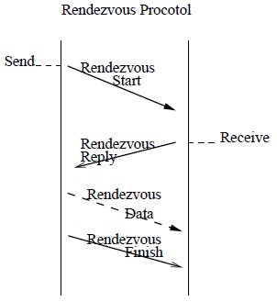
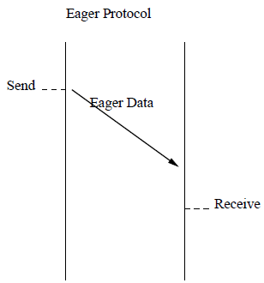
MPI点到点通信
MPI_Send(…, dst, …) MPI_Recv(…, src, …)
  Rendezvous汇集通信协议
  进行握手，适合长消息
  Eager立即通信协议
  内存拷贝次数增多，适合短消息
Notes:
多发送一个标记位，通知rendezvous finish

Slide 10
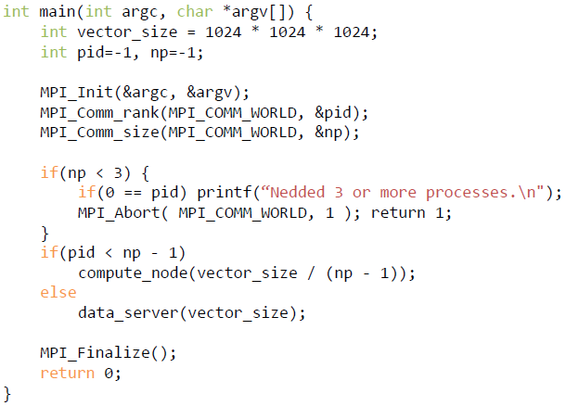
向量加法C=A+B 主程序

Slide 11
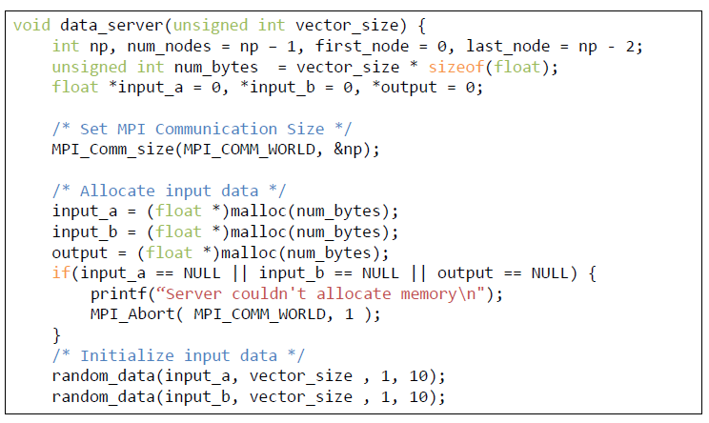
Master端数据分配与结果收集

Slide 12
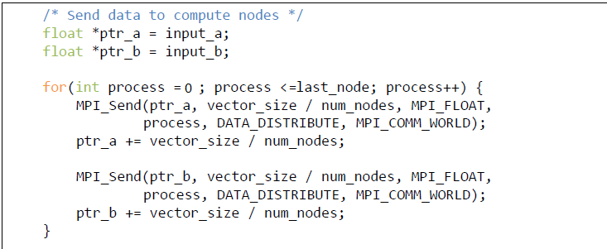
Master端数据分配与结果收集

Slide 13
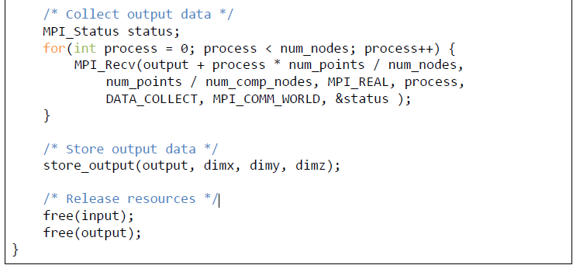
Master端数据分配与结果收集

Slide 14
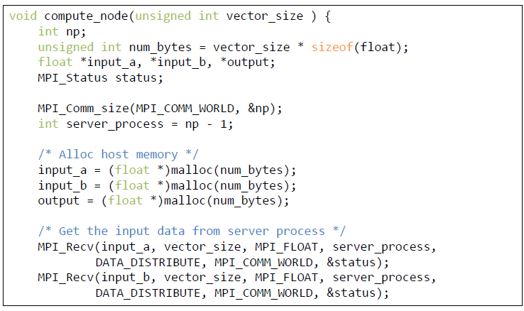
Slave端并行计算

Slide 15
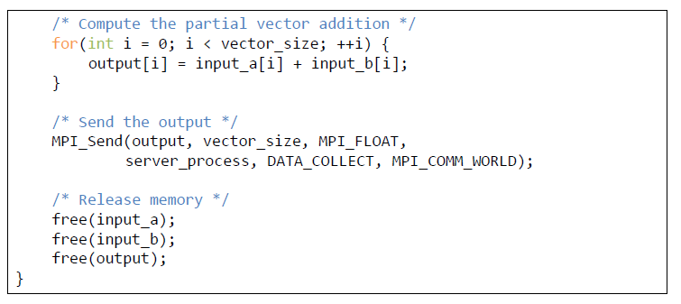
Slave端并行计算

Slide 16
点到点通信死锁问题
if (rank == 0)
  MPI_Send( , , , 1, , comm);
  MPI_Recv ( , , , 1, , comm);
if (rank == 1)
  MPI_Send( , , , 0, , comm);
  MPI_Recv ( , , , 0, , comm);
if (rank == 0)
  MPI_Recv ( , , , 1, , comm);
  MPI_Send( , , , 1, , comm);
if (rank == 1)
  MPI_Send( , , , 0, , comm);
  MPI_Recv ( , , , 0, , comm);
会发生死锁吗？
若采用汇集通信协议则发生死锁

Slide 17
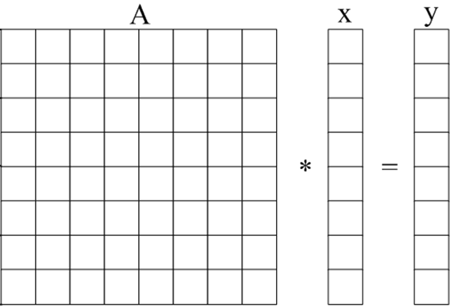
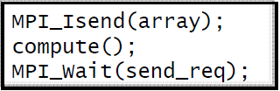
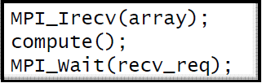
非阻塞通信
非阻塞点到点通信
  MPI_Isend()
  MPI_Irecv()
如何用非阻塞通信优化矩阵向量乘法？
P0
P1
P2
P3

Slide 18
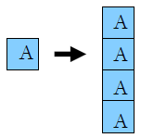
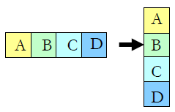
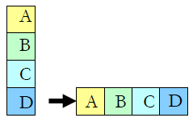
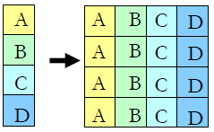
MPI集合通信
P0
P0
A
P0
E
A
P1
P1
E
B
P1
E
B
P2
P2
C
P2
E
C
P3
P3
D
P3
E
D
MPI_Bcast()
MPI_Reduce()
MPI_Allreduce()
P0
P0
P0
P1
P1
P1
P2
P2
P2
P3
P3
P3
MPI_Scatter()
MPI_Gather()
MPI_Allgather()

Slide 19
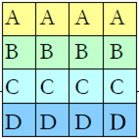
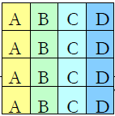

MPI集合通信
P0
P1
P0
P1
P2
P3
P4
P5
P6
P7
P2
输入
P3
输出
MPI_Alltoall()
MPI_Scan()

Slide 20
非阻塞集合通信
  MPI_Ibcast()
  MPI_Ialltoall() ……
MPI_IBcast(array);
compute();
MPI_Wait(Bcast_req);

Slide 21
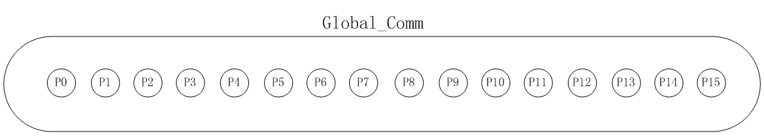
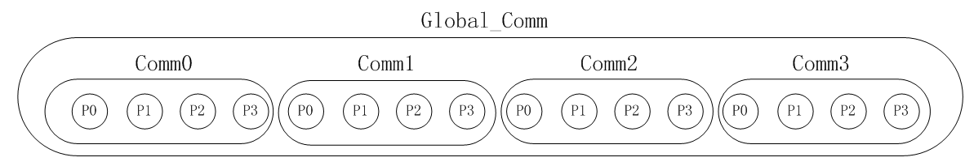
通信域划分
MPI_COMM_SPLIT(comm, color, key, newcomm)

Slide 22
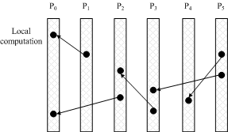
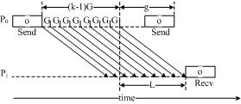
MPI性能模型-LogGP
性能模型是硬件与软件之间的抽象层
细粒度同步，对Send/Recv点到点通信进行模拟，如MPI
发送k字节长消息时间开销为2o+L+(k-1)G
LogGP模型

Slide 23
提纲
一、背景
二、MPI编程基础
三、MPI在Infiniband上的实现
四、MPI共享内存优化
五、MPI+OpenCL/CUDA
Notes:
接下来为研究内容

Slide 24
Infiniband架构
channel semantics
  使用send/receive操作通信
  优点：
    消息匹配及通信结束检测通过硬件实现
  缺点：
    复杂的硬件实现使得消息传输性能比RDMA低
    接收端也会参与通信，发布并管理通信描述符，开销大
memory semantics
  使用RDMA write/read操作进行通信（通常使用RDMA write）
  优点：
    单边通信，接收端开销小
    消息传输性能高
  缺点：
    需预先获得接收端目的地址
    显式检测接收数据
Notes:
InfiniBand的特别之处在于RDMa(远程直接内存访问)，这允许网卡在服务器上读取和写入数据，而无需服务器处理器来进行这个工作。

Slide 25
Infiniband与MPI通信协议的对应关系
  Rendezvous汇集通信协议 <=> RDMA write （适合长消息）
    匹配完毕后进行传输，延迟高，消息传输性能高
  Eager立即通信协议 <=> Send/Receive （适合短消息及控制信息）
    无需匹配等待，延迟低，但是消息传输性能差
  如何使得短消息及控制消息延迟低，且传输性能高？答案：利用RDMA write实现Rendezvous汇集通信协议。
    如何预先获得目的地址？ 在每个可能的通信方向上，预先分配接收/发送缓冲池，其中接收/发送缓冲区一一对应
    接收端如何检测消息的到来？ 接收端轮训receive缓冲区
    Jiuxing L, et al. High Performance RDMA-Based MPI Implementation over InfiniBand, IJPP, 2004.
Notes:
RDMA write在send端结束可以通过检测QC实现
接收端

Slide 26
提纲
一、背景
二、MPI编程基础
三、MPI在Infiniband上的实现
四、MPI共享内存优化
五、MPI+OpenCL/CUDA
Notes:
接下来是研究基础

Slide 27
MPI共享内存优化
MPI出现之初是面向单核多节点集群，每个MPI进程拥有独立地址空间。多核出现以来，MPI各个实现对共享内存做了不同程度的优化。
1、Copy-in/copy-out两次拷贝方法
共享内存段
P₀ 存储空间
P₁存储空间
例如:
MPICH2中Nemesis 通信层
Open MPI中sm BTL通信层
Send buffer
Shared
buffer
Receive buffer
Copy-in
Copy-out
2、单拷贝
P₀ 存储空间
P₁存储空间
例如:
MVAPICH2中的KNEM通信层
Open MPI中的LiMIC通信层
SGI的XPMEM内核扩展
Send buffer
Receive buffer
Copy assisted by the kernel
Notes:
MPI出现之初是面向单核多节点集群，每个MPI进程拥有独立地址空间，并通过网络接口进行进程间的通信。多核出现以来，MPI各个实现对共享内存做了不同程度的优化。对于点到点通信，一种常用方法为两次拷贝法，MPI预先分配共享内存段，发送端首先将send buffer中的数据拷入共享内存段，接收端再从共享内存段将数据拷入到receive buffer中。对于长消息，存储开销大。MPICH2中Nemesis 通信层及Open MPI中sm BTL通信层采用这种实现方法。另一种为单拷贝法，在内核的协助下，接收端直接将数据从send buffer拷入receive buffer中。MVAPICH2中的KNEM通信层、Open MPI中的LiMIC通信层以及SGI的XPMEM内核扩展采用单拷贝方法。

Slide 28
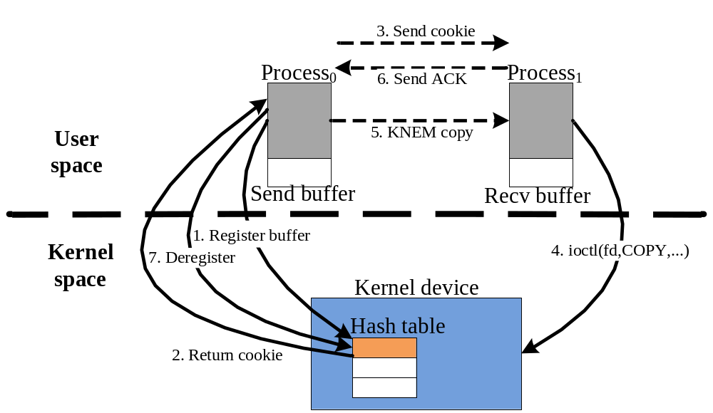
KNEM单拷贝实现实例
问题：
1、短消息延迟高，只有长消息可获得性能提升
2、需要对系统内核进行扩展以支持单拷贝
Notes:
此为KNEM单拷贝实现实例，从图中可以看出，单拷贝方法完成一次数据传输需要多次与内核交互，因此短消息延迟高，只有长消息可获得性能提升。此外，需要对系统内核进行扩展以支持单拷贝。

Slide 29
提纲
一、背景
二、MPI编程基础
三、MPI在Infiniband上的实现
四、MPI共享内存优化
五、MPI+OpenCL/CUDA
Notes:
接下来为研究计划及预期成果

Slide 30
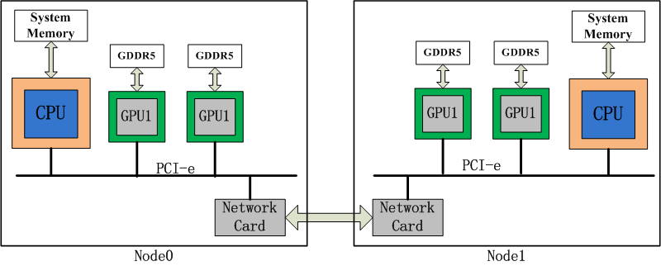
GPU/CPU混合架构集群

Slide 31
多节点并行计算
cudaMalloc(&d_a, bytes);
cudaMalloc(&d_b, bytes);
cudaMalloc(&d_output, bytes);
cudaMemcpy( d_a, input_a, bytes, cudaMemcpyHostToDevice);
cudaMemcpy( d_b, input_b, bytes, cudaMemcpyHostToDevice);

Slide 32
多节点并行计算
dim3 Db(BLOCK_SIZE);
dim3 Dg((vector_size + BLOCK_SIZE – 1) / BLOCK_SIZE); vector_add_kernel<<<Dg, Db>>>(d_output, d_a, d_b, vector_size);
cudaMemcpy( output, d_output, bytes, cudaMemcpyDeviceToHost );
cudaFree(d_a);
cudaFree(d_b);
cudaFree(d_c);

Slide 33
MPI+CUDA/OpenCL
GPU
device memory
GPU
device memory
PCIe
PCIe
CPU
main memory
Network
CPU
main memory
MPI Rank = 0
MPI Rank = 1
if(rank == 0)
{
GPUMemcpy(host_buf, dev_buf, D2H)
MPI_Send(host_buf, .. ..)
}
if(rank == 1)
{
MPI_Recv(host_buf, .. ..)
GPUMemcpy(dev_buf, host_buf, H2D)
}

Slide 34
手动数据传输优化
发送端
int processed[chunks] = {0};
for(j=0;j<chunks;j++) { /* Pipeline */
cudaMemcpyAsync(host_buf+offset, gpu_buf+offset,
D2H, streams[j], ...);
}
numProcessed = 0; j = 0; flag = 1;
while (numProcessed < chunks) {
if(cudaStreamQuery(streams[j] == cudaSuccess)) {
/* start MPI */
MPI_Isend(host_buf+offset,...);
numProcessed++; processed[j] = 1;
}
MPI_Testany(...); /* check progress */
if(numProcessed < chunks) /* next chunk */
while(flag) {
j=(j+1)%chunks; flag=processed[j];
}
}
MPI_Waitall();
GPU
device memory
GPU
device memory
PCIe
PCIe
CPU
main memory
Network
CPU
main memory
MPI Rank = 0
MPI Rank = 1
编程复杂，严重降低并行程序生产率！

Slide 35
GPU-aware MPI
GPU
device memory
GPU
device memory
MVAPICH2 and Open MPI are CUDA-aware MPI.
But, no OpenCL-aware MPI by now.
PCIe
PCIe
CPU
main memory
Network
CPU
main memory
MPI Rank = 0
MPI Rank = 1
if(rank == 0)
{
MPI_Send(any_buf, .. ..)
}
if(rank == 1)
{
MPI_Recv(any_buf, .. ..)
}

Slide 36
学习资料
书籍
MPI: A Message-Passing Interface Standard, Version 3.0
《MPI与OpenMP并行程序设计》，Michael J. Quinn著，陈文光，武永卫等译
《MPI并行程序设计》， 都志辉 编著
网站
http://www.top500.org/
http://www.mpi-forum.org/
以及MPICH、MVAPICH、Open MPI等主页

Slide 37

Q&A

